Slide 1
基于统计和规则混合策略的维吾尔人名识别研究
林广和
2015-12-04

Slide 2
概要
背景介绍
解决方案
总结
参考文献

Slide 3
概要
背景介绍
解决方案
总结
参考文献

Slide 4
概要
背景介绍
解决方案
总结
参考文献

Slide 5
背景介绍
需要解决的问题
初级阶段
人名
面临的困难
人名长度不固定
如Abu Eli Ibn Sina（阿伯·阿里·本·斯纳）一共 4 个单词构成的
人名词性复杂
机构名、地名中出现人名
黏着性导致派生词

Slide 6
背景介绍
面临的困难
1）人名长度不固定。
一个单词或几个单词可以代表维吾尔人名。
2）人名词性复杂。
3） 机构名、地名中出现人名。
4）存在二义性。
比如，Adil sinipimizning oqoghuchisi（阿迪力是我们班的学生）这个句子中 Adil（阿迪力）作为人名
Hemme ademge adil bolayli（我们要公平对待每个人）这个句子中 Adil（阿迪力）作动词。

Slide 7
背景介绍
面临的困难（续）
存在二义性
比如，Adil sinipimizning oqoghuchisi（阿迪力是我们班的学生）这个句子中 Adil（阿迪力）作为人名。
Hemme ademge adil bolayli（我们要公平对待每个人）这个句子中 Adil（阿迪力）作动词。
人名写法不一致
同一个人名的不同写法出现在真实语料库中。比如：Hebibulla（艾比布拉）在语料库中写法很多，如Hëbibilla、Hibibilla、Hëbilla、Hibilla、Hëbi、Hebuq、Hebi 等等。

Slide 8
解决方案
相关技术、工具的选择
给予基于统计和规则相结合的方法
人名提取：基于边界模板为基础的局部统计的算法
人名识别、消除歧义：基于各自规则的算法
词干提取工具（未公开）
维吾尔文分词工具（未公开）
知识库
维吾尔人名库 《常用的维吾尔人名》（暂时没有销售）
著名人物的名字库、地名库、机构名库（均未给出出处）
辅助语料
人名边界词知识库（语料来自天山网等）、人名前缀后缀词库、歧义性人名库 、称谓词库、地名特征词库、机构名特征词库（均未给出出处）。

Slide 9
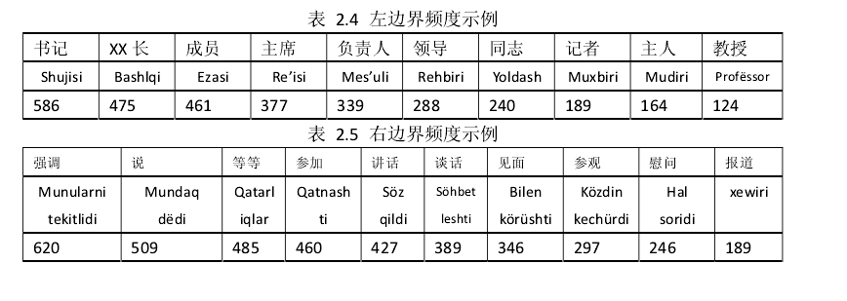
解决方案
相关技术、工具的选择（续）

Slide 10
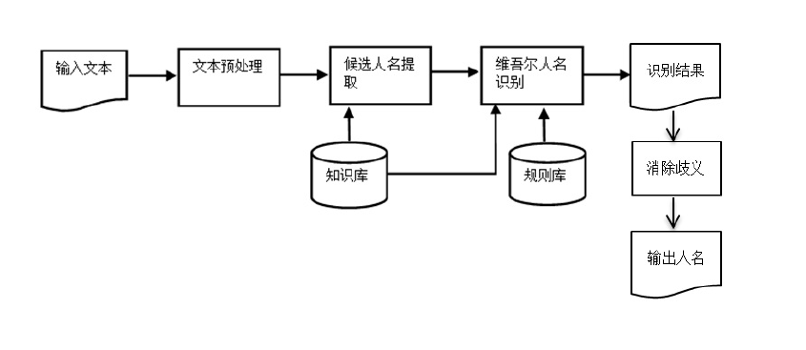
解决方案
系统流程

Slide 11

解决方案
关键技术
候选人名的提取
特征提取和规则制定
消除歧义

Slide 12
1
2
3

Slide 13
候选人名的提取
基本思路
首先用边界模板对候选人名定界
然后利用局部统计量和一些识别规则对候选人名进行纠正。
算法的一些定义、说明及所需资源
四条假设
边界模板和统计量的定义
人名识别所需资源及其提取

Slide 14

候选人名的提取
算法的四条假设
维人名字一般不超过三个单词
长度超过3的字符串若有一次为人名，则全文出现位置都为人名
单词最小长度为3，如Eli（艾力）
以单词为最小统计单位

Slide 15
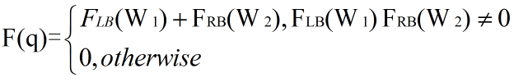
候选人名的提取
边界模板和统计量的定义
单词序列 W₁PW₂ W₁/W₂为左/右边界
人名边界模板为四元组q={W₁，F_{LB}（W₁），W₂，F_{RB}（W₂）}，边界频度
F_{local}(β)为β的局部统计量
人名γ=c+σ， c 为本名， |γ|<=3，则所有出现γ的地方都为人名； |c|或|σ|=2，出现c或σ的地方都是人名（扩散操作）

Slide 16
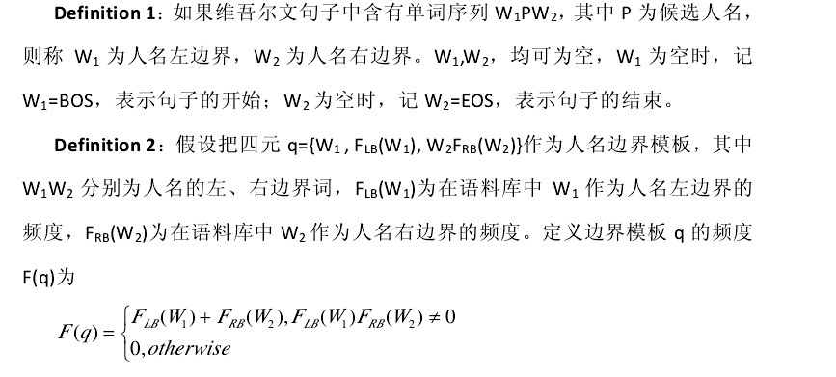
候选人名的提取
边界模板和统计量的定义

Slide 17
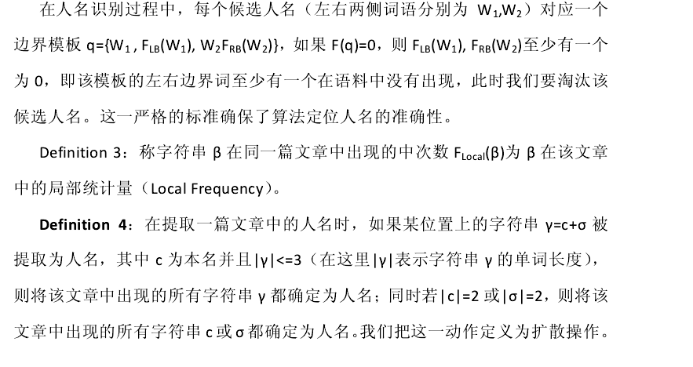
候选人名的提取
边界模板和统计量的定义

Slide 18
候选人名的提取
人名识别所需资源及其提取(统计 边界频度 边界模板)
语料中维吾尔人名和左右边界的结构有三种：
左边界+人名
人名+右边界
左边界+人名+右边界（见实例）
如 Bu qatnash weqesini muxbirimiz Dilshat Barat xewer qildi （本次交通事故本台记者迪力夏提·巴拉提报道）
muxbirimiz（记者）：左边界
Dilshat Barat（迪力夏提·巴拉提）：人名
xewer qildi（报道）：右边界

Slide 19
候选人名的提取
左边界+人名+右边界（例）
Bu qatnash weqesini muxbirimiz Dilshat Barat xewer qildi （本次交通事故本台记者迪力夏提·巴拉提报道）
muxbirimiz（记者）：左边界，
Dilshat Barat（迪力夏提·巴拉提）：人名
xewer qildi（报道）：右边界。

Slide 20
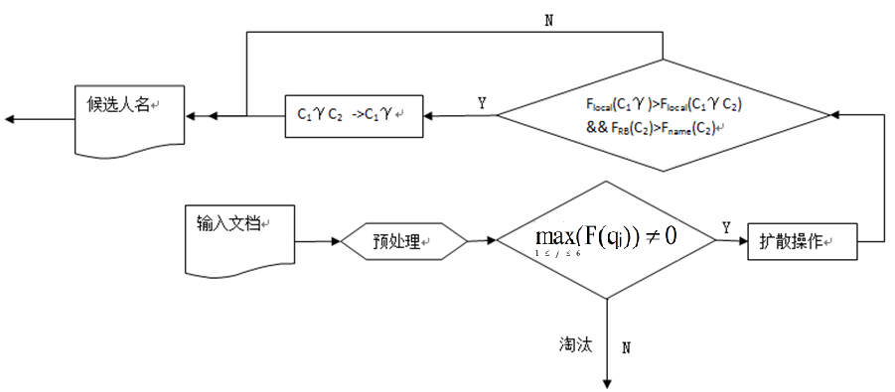
候选人名的提取
候选人名提取流程

Slide 21
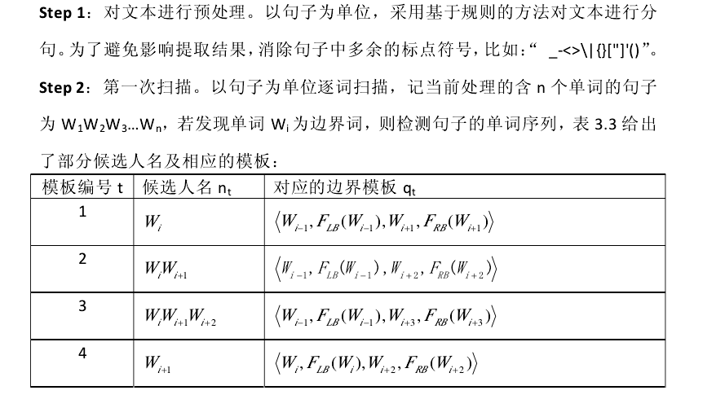
候选人名的提取
候选人名提取流程

Slide 22
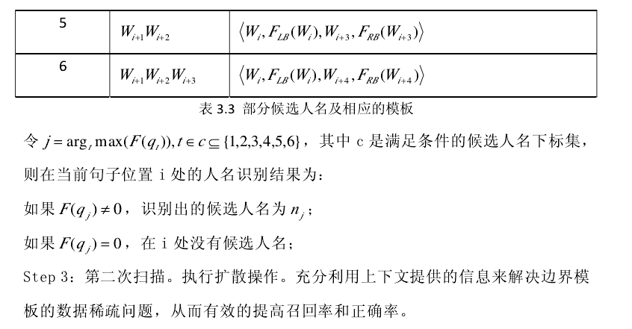
候选人名的提取
候选人名提取流程（续）

Slide 23
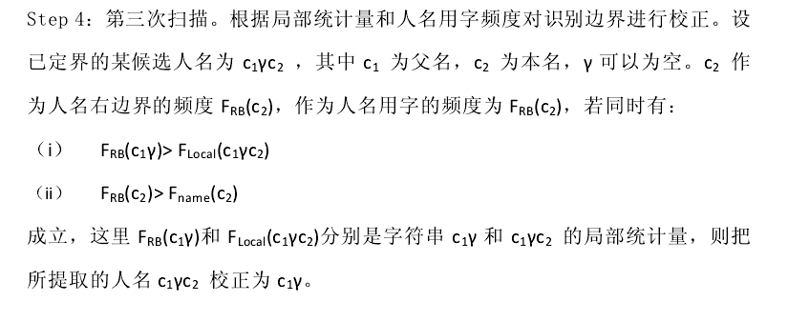
候选人名的提取
候选人名提取流程（续）

Slide 24

特征提取和规则制定
步骤
分析人名和上下文的规律性信息
总结人名的特征
提取相应的识别规则
特征与识别规则的合理使用

Slide 25
特征提取和规则制定
维吾尔人名的特征
假设，可能作为候选人名的单词为 PWC，它是通过候选人名提取过程提取出来的，并且 PWC∈context，其中 context 为包含 PWC 的文本。根据维吾尔人名自身的特点，PWC 的内部具有一定的特征，归纳如下：
著名人物词典特征
普通人名特征
词缀特征
古力娜扎（Gulnazar）
长度特征：[3，20]

Slide 26
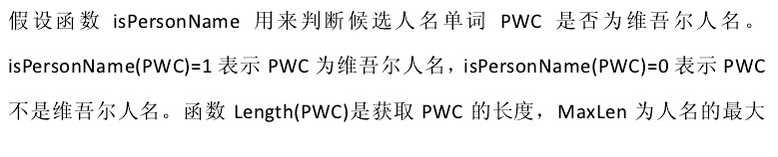
特征提取和规则制定
识别规则
1）分析人名和上下文的规律性信息
2）总结人名的特征
3）提取相应的识别规则
4）特征与识别规则的合理使用
规则 1：维吾尔人名识别规则 [名人名字，普通人名]
规则 2：长度限制规则 [3，20]
规则 3：人名前缀/后缀规则
规则 4：二义性规则
歧义人名词典 由消除歧义处理

Slide 27
消除歧义
步骤
分析歧义性人名的词法、语法特性
总结了消除歧义的以下几个规则

Slide 28
消除歧义
步骤
分析歧义性人名的词法、语法特性
总结了消除歧义的以下几个规则
人名类
并列词规则
称谓词规则
后缀词规则
人名复数规则
句子成分规则
人称规则
淘汰类
否定规则
地名/机构名规则

Slide 29
消除歧义
消歧的几个规则
确定
1）并列词规则
2）称谓词规则
3）后缀词规则
4）人名复数规则
5）句子成分规则
6）人称规则
淘汰
7）否定规则
8）地名/机构名规则

Slide 30
实验与结果分析
实验数据
1） “人民日报”和“天山网”采集维吾尔人名较多的 1453（9.41MB）篇新闻作为封闭测试语料
从“新疆维吾尔作家协会”、“维吾尔作家论坛”等网站下载维吾尔人名较多的 500（3.18MB）篇文章作为开放测试语料
分析
采用消歧操作的评测结果比不进行消歧操作的评测结果好1%
 | 中文 | 维文 | 英文
人民日报 | Y | Not Found | Y
天山网 | Y | Y | Y
新疆维吾尔作家协会 | N | Y | N
维吾尔作家论坛 | Not Found | Not Found | Not Found

Slide 31
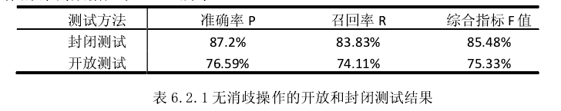
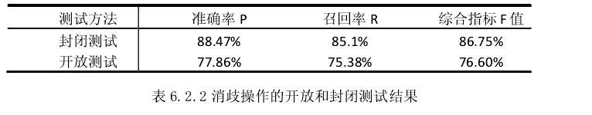
实验与结果分析
实验结果及分析
不进行消歧操作的评测数据如表 6.2.1 所示：
用同样的语料做了消歧实验，评测数据如表 6.2.2 所示：

Slide 32
总结 &展望
总结
预处理
基于统计和规则混合策略的维吾尔人名识别方法。
消歧规则进行消除歧义，最后把结果输出给用户。
开放和封闭方式测试。
展望

Slide 33
参考文献
[1]哈里旦木·阿布都克里木．基于统计和规则混合策略的维吾尔人名识别研究[D]．新疆大学．2014

